Slide 1
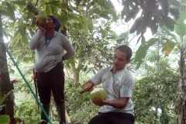
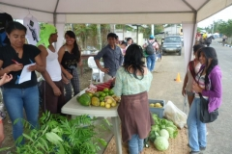
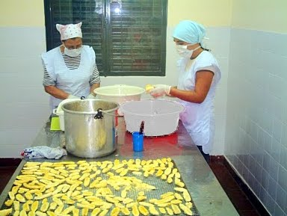
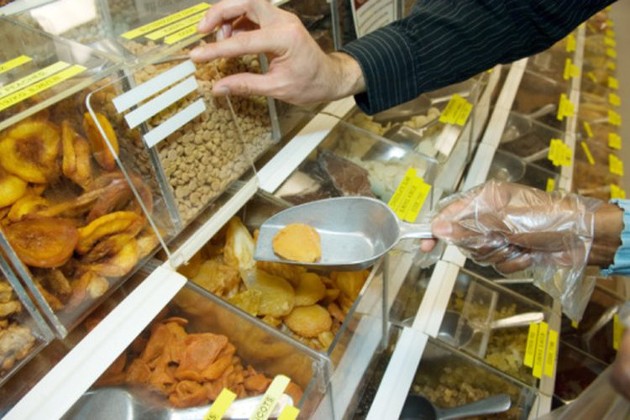
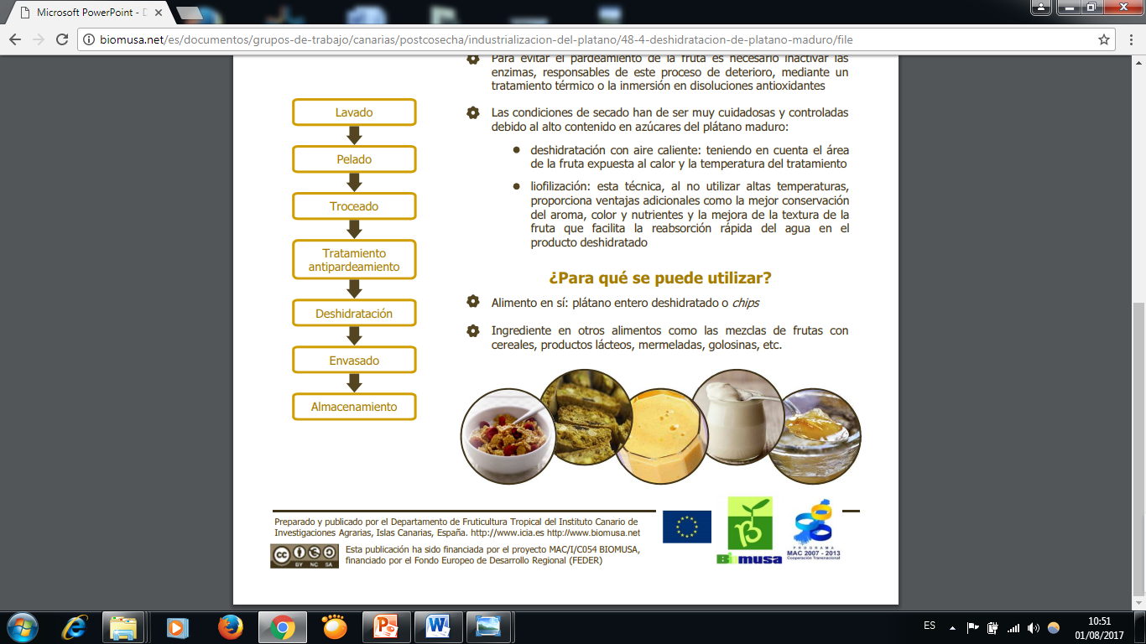
Proceso desde cosecha y mercado actual (local) de productos agrícolas (banana)
Cosecha, consumo local de productos agrícolas (guineo)
Venta de productos agrícolas locales (guineo)
La idea es aprovechar este recurso dándole un valor agregado (procesándole, deshidratadle,) y buscando un mercado.
Procesamiento
Producto final mercado

